Slide 1


LỚP 7
Gv: Trần Thị Thu Thủy
Trường THCS Nguyễn Gia Thiều

Slide 2




Chủ Đề :
HÌNH KHỐI TRONG KHÔNG GIAN
Bài 6
Mẫu vật dạng khối trụ, khối cầu
1. Khám phá đậm nhạt của hình khối

Slide 3
1. Khám phá đậm nhạt của hình khối
Hãy gọi tên các khối hình sau
3
1
HÌNH NÓN CỤT
2
HÌNH HỘP
HÌNH TRỤ
5
4
HÌNH CẦU
HÌNH NÓN

Slide 4
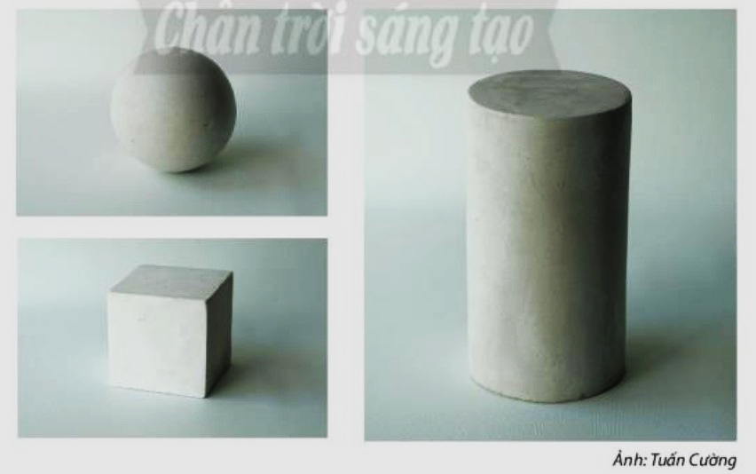
QUAN SÁT HÌNH KHỐI
Thảo luận các yêu cầu sau
+ Hướng ánh sáng chiếu lên vật mẫu
+ Các độ đậm nhạt trên vật mẫu
+ Độ chuyển của đậm nhạt trên hình khối
+ Các sắc độ đậm nhạt giữa vật mẫu và nền

Slide 5
Chủ Đề :
HÌNH KHỐI TRONG KHÔNG GIAN
Bài 6
Mẫu vật dạng khối trụ, khối cầu
1. Khám phá đậm nhạt của hình khối
2. Cách vẽ mẫu vật dạng khối trụ và khối cầu

Slide 6
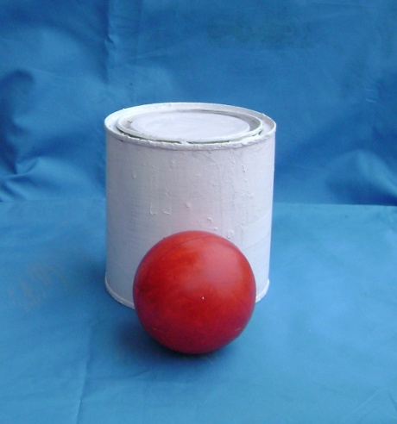
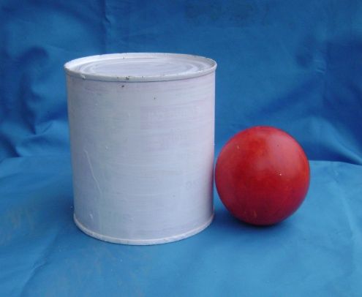
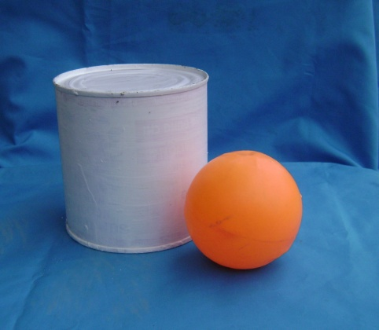
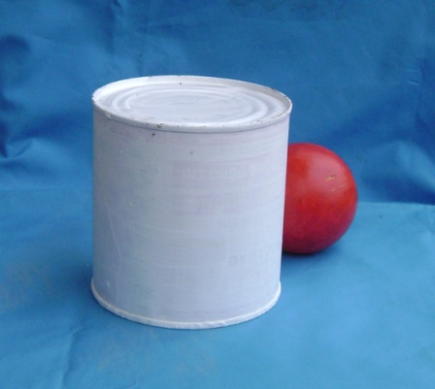
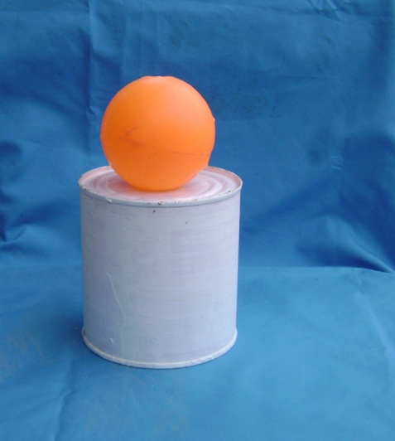
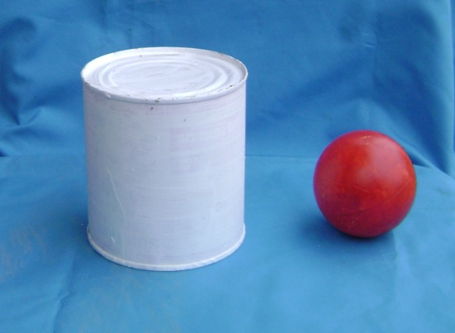
 BÀY VẬT MẪU
- Theo em cách bày mẫu nào hợp lý, chưa hợp lý? Vì sao?
C1
C2
C3
C4
C5
C6

Slide 7

2. Cách vẽ mẫu vật dạng khối trụ và khối cầu
? Em cho biết vị trí của hai vật mẫu ( trước, sau)
? So sánh và xác định khung hình chung của hai vật mẫu ?
? So sánh và cho biết khối trụ nằm trong khung hình gì ?
? Khối cầu nằm trong khung hình gì ?
? Vật nào to, vật nào bé ?
? So sánh độ đậm nhạt của hai vật mẫu ?

Slide 8
2. Cách vẽ mẫu vật dạng khối trụ và khối cầu
Đo ước lượng tỉ lệ chiều ngang so với chiều cao của toàn bộ vật mẫu để xác định bố cục chung của hình vẽ trên giấy.
B1
B2
Xác định vị trí, tỉ lệ và vẽ khung hình chung toàn bộ mẫu và khung hình riêng của từng vật mẫu.
B3
Tìm các mảng đậm nhạt trên vật mẫu
Vẽ hình và mảng độ đậm nhạt, xác định hướng chiếu sáng lên đồ vật và bóng đổ trên nền.
Vẽ đậm nhạt diễn tả khối và hình chi tiết, không gian của vật mẫu, hoàn thiện bài vẽ.
B4-B5

Slide 9
Video hướng dẫn các bước vẽ

Slide 10
Chủ Đề :
HÌNH KHỐI TRONG KHÔNG GIAN
Bài 6
Mẫu vật dạng khối trụ, khối cầu
1. Khám phá đậm nhạt của hình khối
2. Cách vẽ mẫu vật dạng khối trụ và khối cầu
3. Vẽ mẫu vật dạng khối trụ và khối cầu

Slide 11
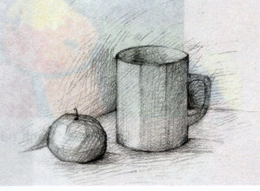
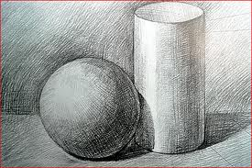
3. Vẽ mẫu vật dạng khối trụ và khối cầu
- Lựa chọn và sắp xếp vật mẫu có dạng khối trụ và khối cầu để vẽ.
- Chọn vị trí quan sát có hướng chiếu sáng rõ hình khối vật mẫu và thực hiện bài vẽ theo hướng dẫn

Slide 12
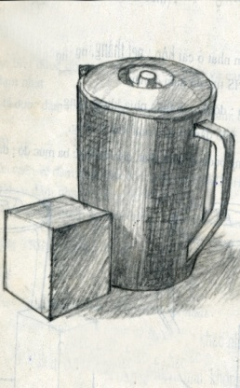
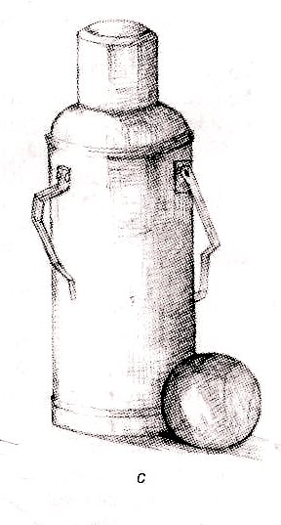
MỘT SỐ BÀI THAM KHẢO

Slide 13
Chủ Đề :
HÌNH KHỐI TRONG KHÔNG GIAN
Bài 6
Mẫu vật dạng khối trụ, khối cầu
1. Khám phá đậm nhạt của hình khối
2. Cách vẽ mẫu vật dạng khối trụ và khối cầu
3. Vẽ mẫu vật dạng khối trụ và khối cầu
4. Vẽ mẫu vật dạng khối trụ và khối cầuTrưng bày sản phẩm và chia sẻ

Slide 14
4. Vẽ mẫu vật dạng khối trụ và khối cầuTrưng bày sản phẩm và chia sẻ
- Nêu cảm nhận và phân tích về:
+/ Bài vẽ yêu thích.
+/ Bố cục của hình mẫu trong bài vẽ.
+/ Tỉ lệ, đạm nhạt giữa các vật mẫu trong bài vẽ.
+/ Cách diễn tả hình khối, đặc điểm của nhân vật.
+/ Ý tưởng điều chỉnh để bài vẽ có không gian tốt hơn.
- Chia sẻ về cách vẽ đạm nhạt trong bài vẽ tĩnh vật em đã thực hiện ở các lớp dưới.

Slide 15
Chủ Đề :
HÌNH KHỐI TRONG KHÔNG GIAN
Bài 6
Mẫu vật dạng khối trụ, khối cầu
1. Khám phá đậm nhạt của hình khối
2. Cách vẽ mẫu vật dạng khối trụ và khối cầu
3. Vẽ mẫu vật dạng khối trụ và khối cầu
4. Vẽ mẫu vật dạng khối trụ và khối cầuTrưng bày sản phẩm và chia sẻ
5. Tìm hiểu cách diễn tả hình khối trong tranh tĩnh vật

Slide 16
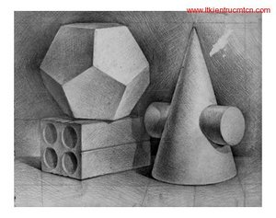
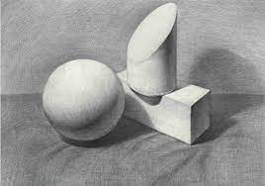
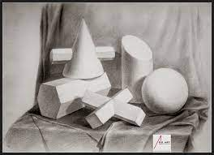
5. Tìm hiểu cách diễn tả hình khối trong tranh tĩnh vật
→ Để diễn tả hình khối trên mặt phẳng, cần thể hiện nguồn sáng, độ đậm nhạt và bóng đổ, bóng phản quang trên vật mẫu

Slide 17






DẶN DÒ
Hoàn thiện bài vẽ nếu ở lớp chưa xong
Chuẩn bị dụng cụ học tập đầy đủ
3. Sưu tầm các bài vẽ về ngôi nhà trong tranh
4. Xem trước bài 7: Ngôi nhà trong tranh
汇报：PENG 导师：BAOTU

